Slide 1
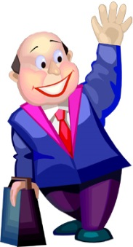
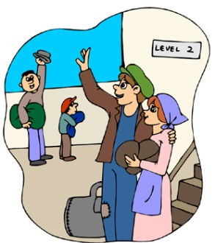


Hola
Adiós
Buenos
días
Buenas
tardes
2:00pm
Buenas
noches
© www.SaveTeachersSundays.com 2015

